Slide 1
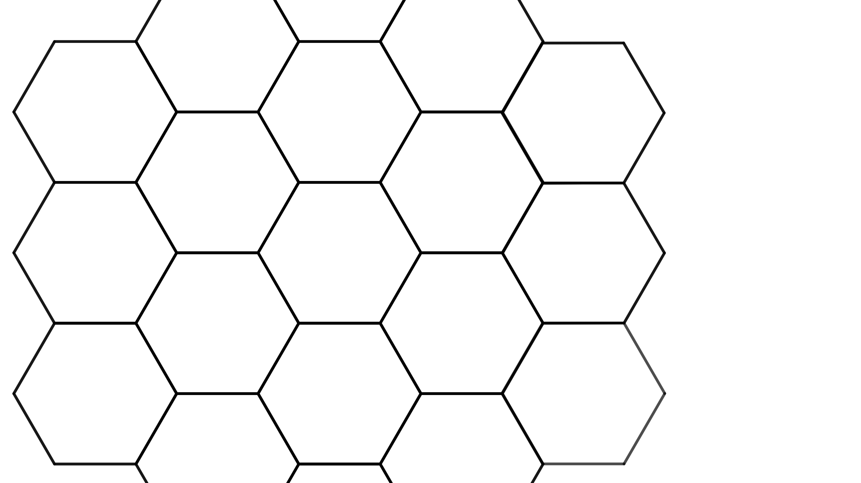
ZAKONČENÍ MATEMATICKÝCH SOUTĚŽÍ 2022

Slide 2
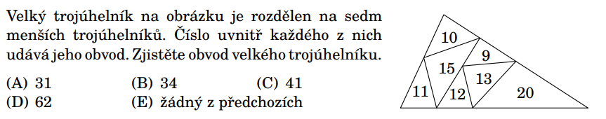
1.
MK 2021 – Student

Slide 3
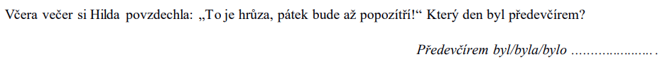
2.
Pyth 2021/2022 – 9

Slide 4
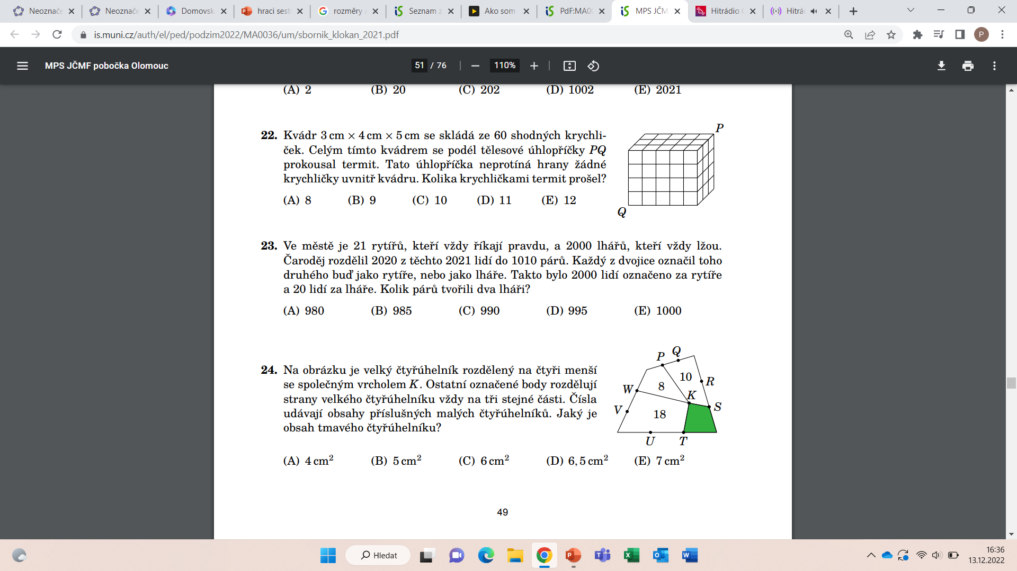
3.
MK 2021 – Kadet

Slide 5
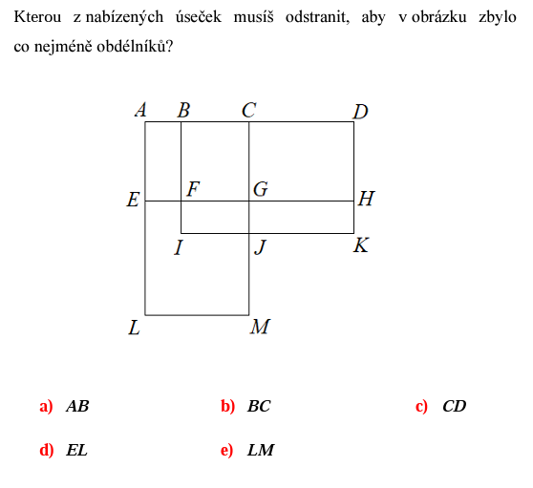
4.
Pangea 2022 - 9

Slide 6
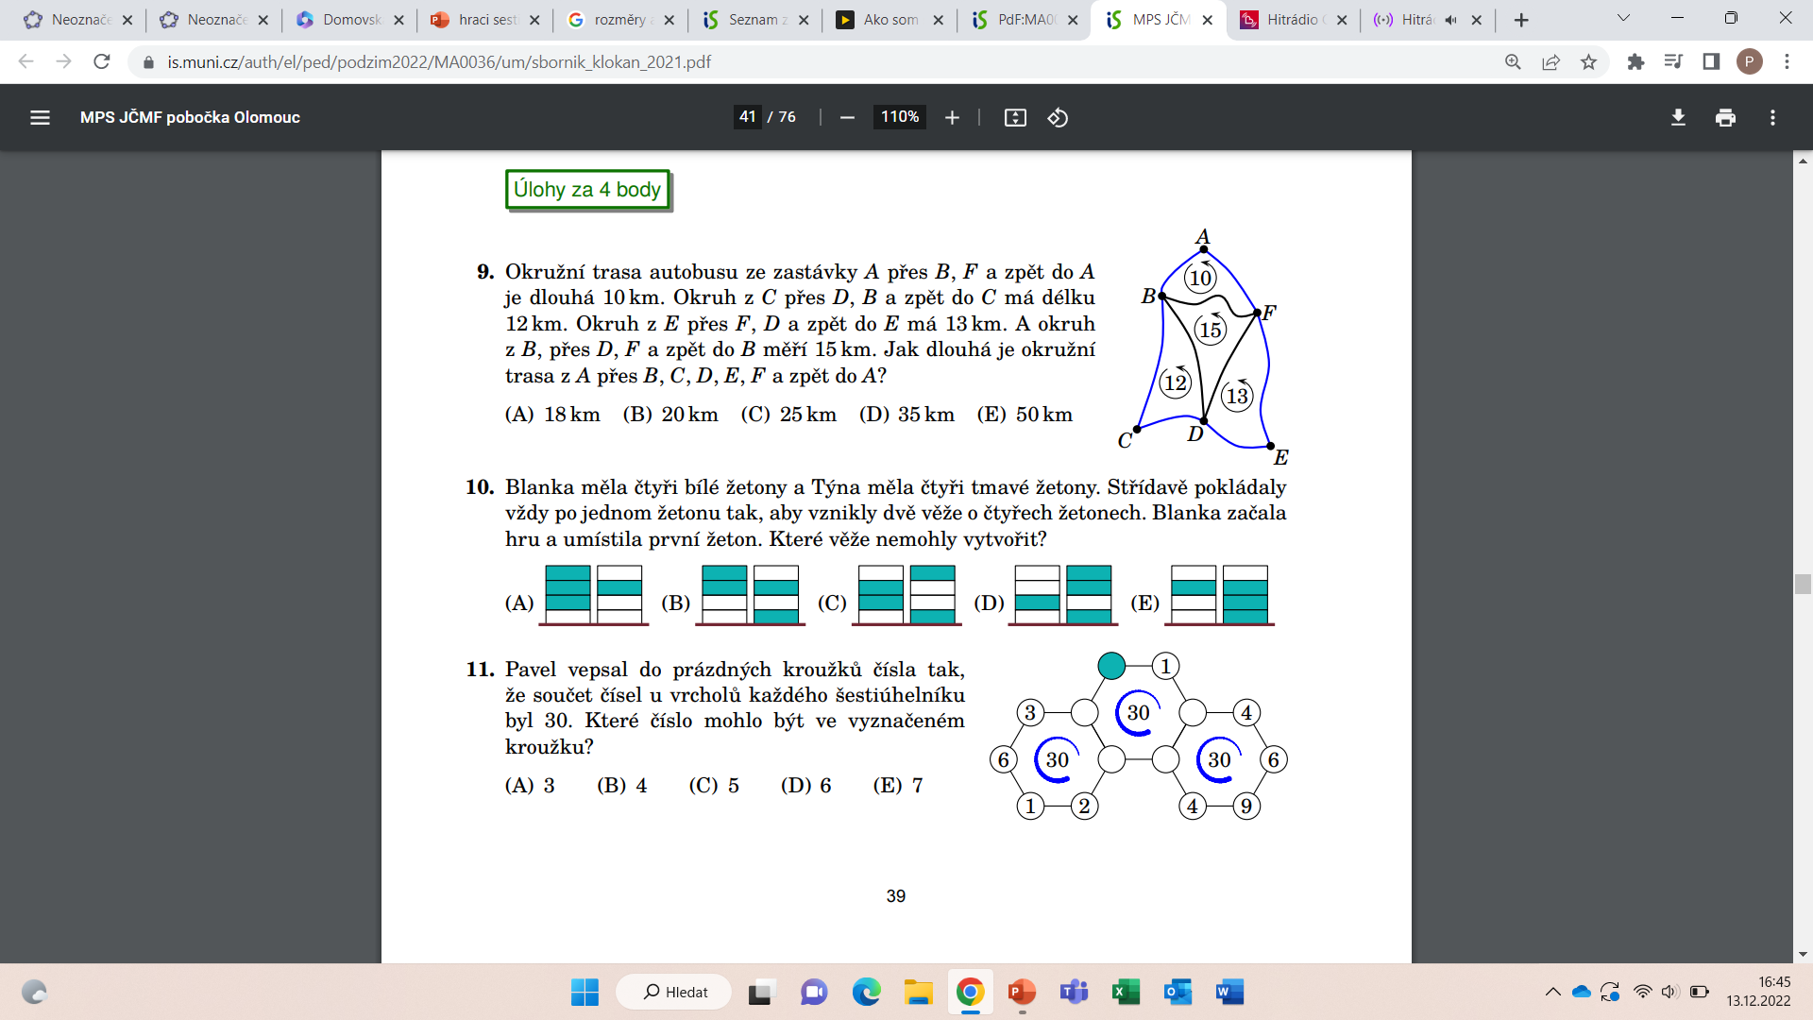
5.
MK 2021 – Benjamín

Slide 7
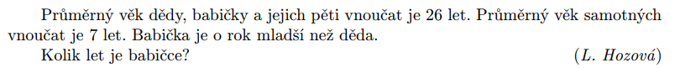
6.
MO 2022 – Z7

Slide 8
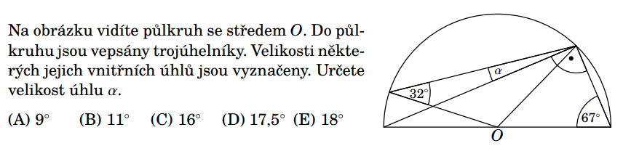
7.
MK 2021 – Junior

Slide 9
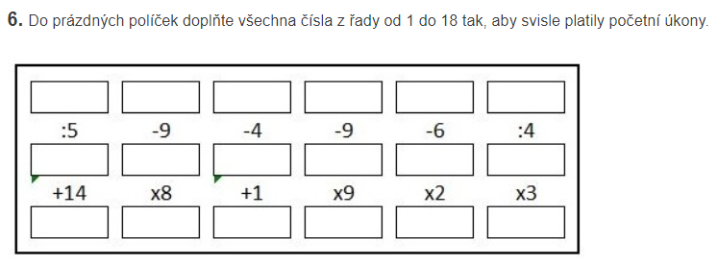
8.
LO

Slide 10
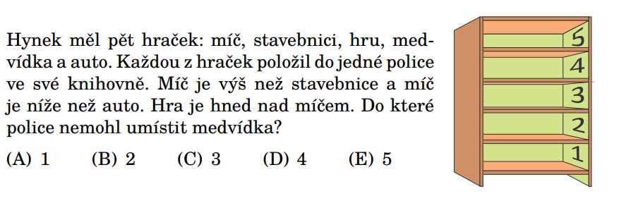
9.
MK 2021 – Cvrček

Slide 11
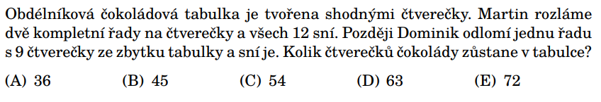
10.
MK 2021 – Kadet

Slide 12
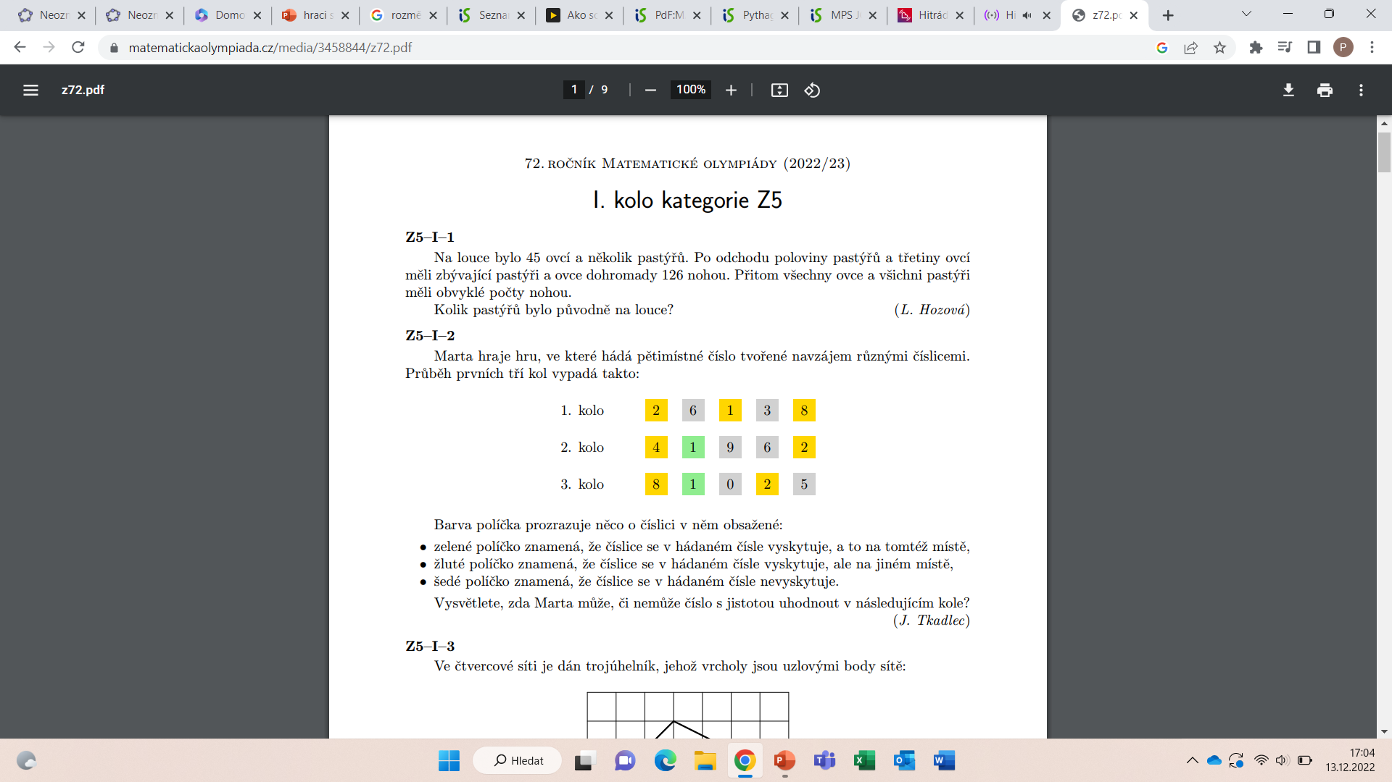
11.
MO 2022 – Z5

Slide 13
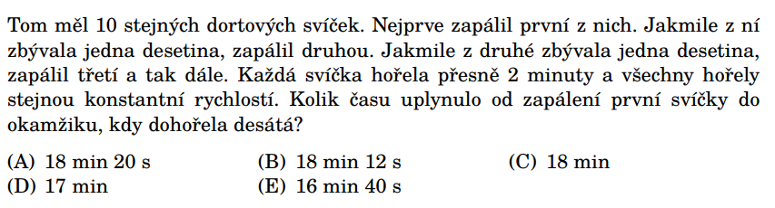
12.
MK 2021 – Junior

Slide 14
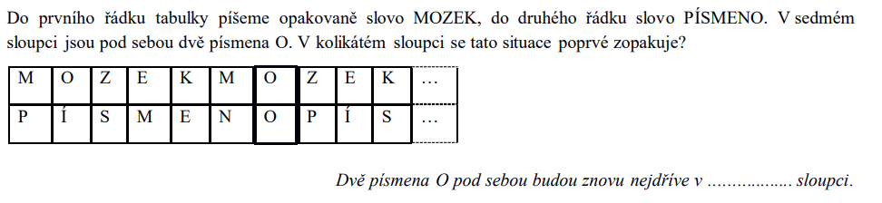
13.
Pyth 2021/2022 – 8

Slide 15
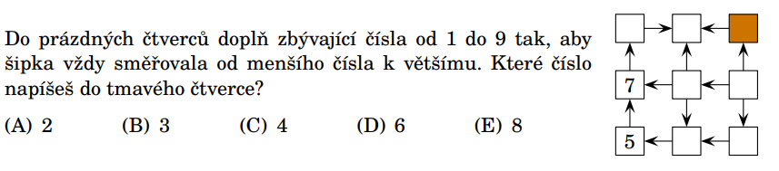
14.
MK 2021 – Klokánek

Slide 16
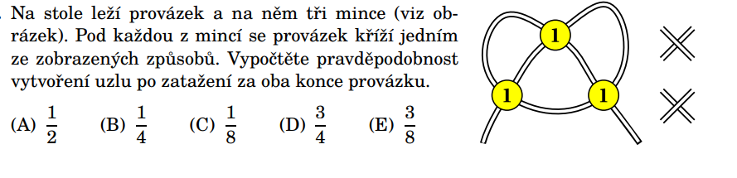
15.
MK 2021 – Student

Slide 17
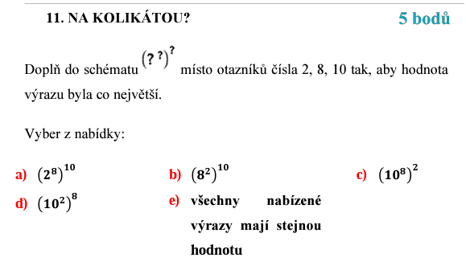
16.
Pangea 2022 - 9

Slide 18
17.
MK 2021 – Kadet

Slide 19
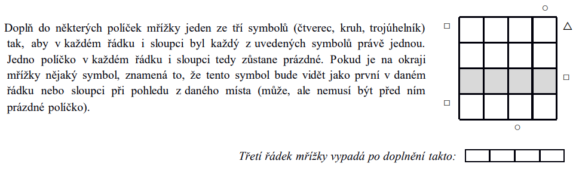
18.
Pyth 2021/2022 – 8

Slide 20
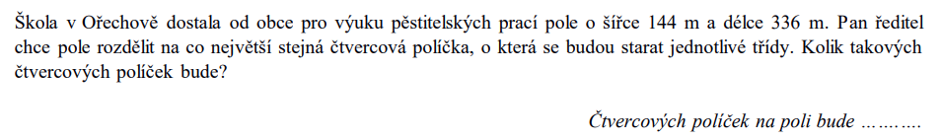
19.
Pyth 2021/2022 – 7

Slide 21
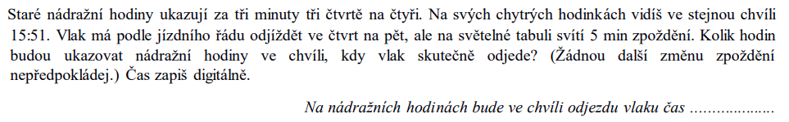
N 1.
Pyth 2021/2022 – 6

Slide 22
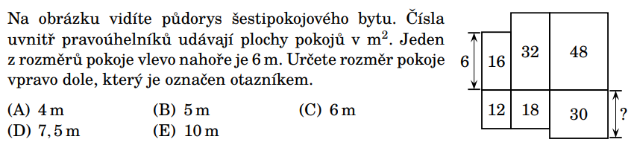
N 2.
MK 2021 – Junior

Slide 23
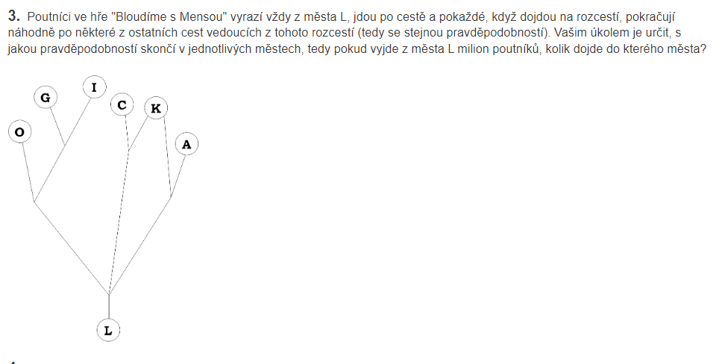
N 3.
LO

Slide 24
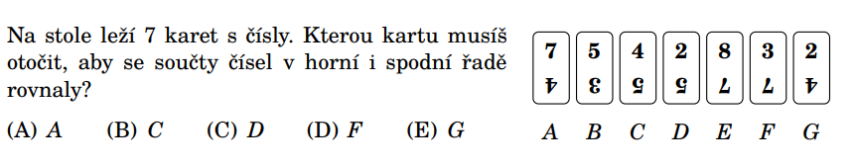
N 4.
MK 2021 – Klokánek

Slide 25
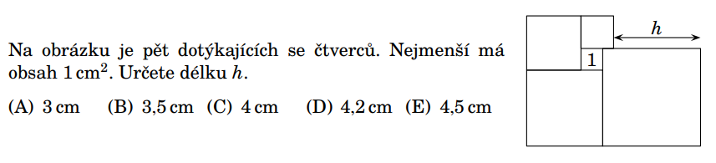
N 5.
MK 2021 – Kadet

Slide 26
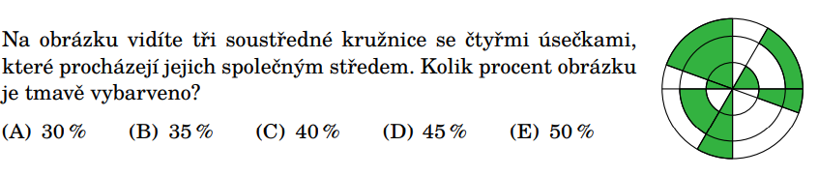
N 6.
MK 2021 – Kadet

Slide 27
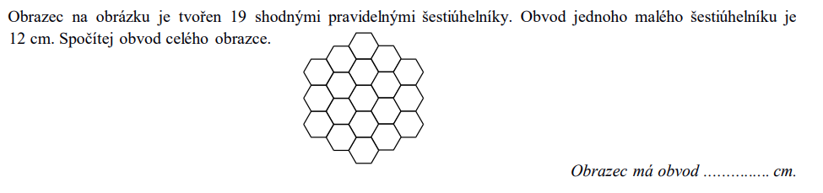
N 7.
Pyth 2021/2022 – 8

Slide 28
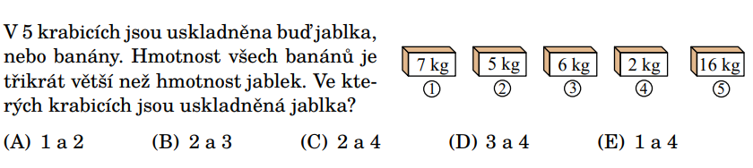
N 8.
MK 2021 – Klokánek

Slide 29
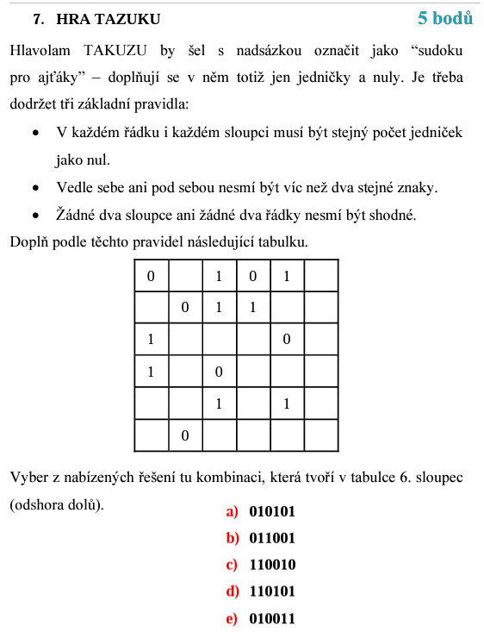
N 9.
Pangea 2022 - 9

Slide 30
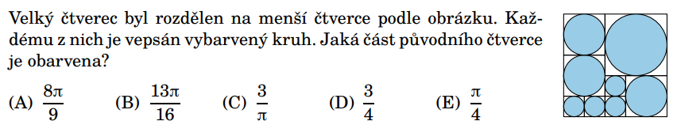
N 10.
MK 2021 – Student

Slide 31
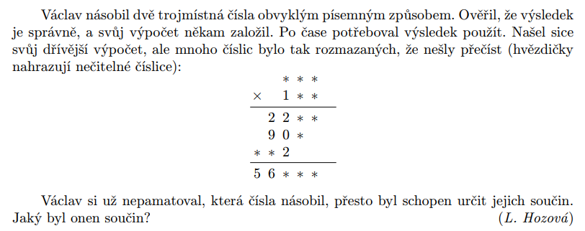
N 11.
MO 2022 – Z6

Slide 32
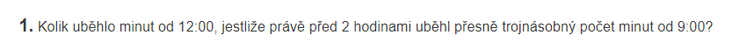
N 12.
LO

Slide 33
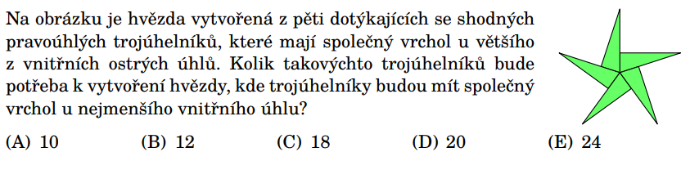
N 13.
MK 2021 – Kadet

Slide 34
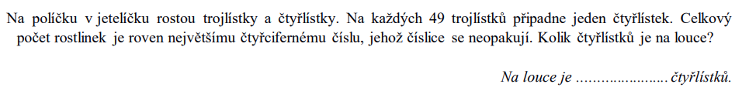
N 14.
Pyth 2021/2022 – 6

Slide 35
N 15.
MO 2022 – Z5

Slide 36
N 16.
MK 2021 – Benjamín

Slide 37
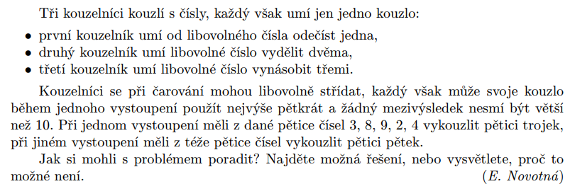
N 17.
MO 2022 – Z9

Slide 38
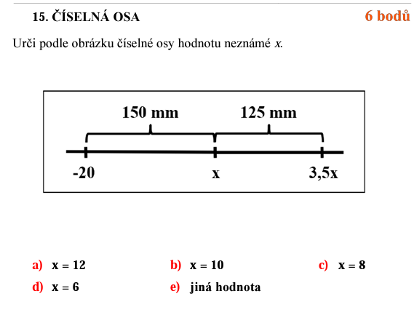
N 18.
Pangea 2022 - 9

Slide 39
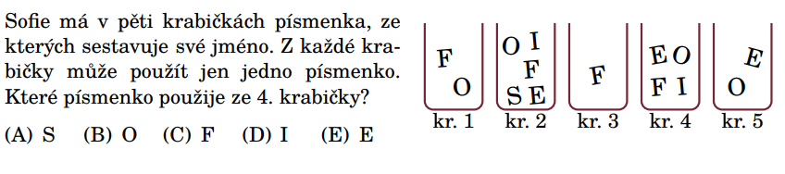
N 19.
MK 2021 – Benjamín

Slide 40
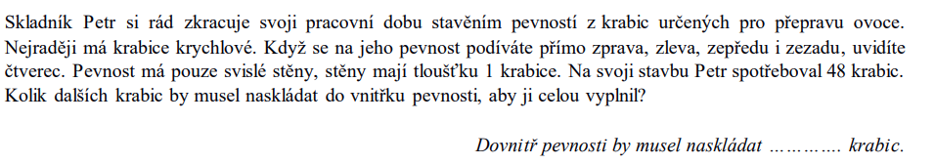
N 20.
Pyth 2021/2022 - 7

Slide 41
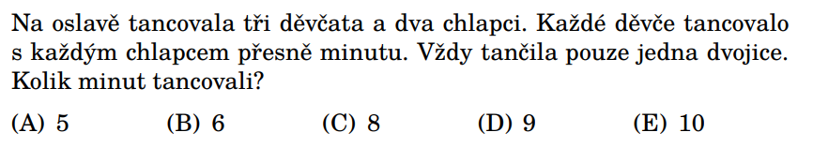
N 21.
MK 2021 – Cvrček

